Slide 1
Användarforum Stöd och behandling
2020-06-12

Slide 2
Syfte: Koordinera och samla in behov samt kanal för informations- och erfarenhetsutbyte
Agenda
Information från förvaltningen
Anmälda frågor

Slide 3
Agenda
Information från förvaltningen
Regional felsökning
LoA
Nya rutiner kring förbättringsförslag
SOBCAST
Gallringsrutiner
Anmälda frågor

Slide 4
Agenda
Information från förvaltningen
Regional felsökning
LoA
Nya rutiner kring förbättringsförslag
SOBCAST
Gallringsrutiner
Anmälda frågor

Slide 5
Pågående status Stöd och behandling
Den nationella förvaltningen är fortsatt underbemannad. Vi ber om förståelse för vad det innebär.
Längre svarstider i supporten
Hårt belastade vid sjukdomar, planeringsdagar eller ledighet
Fysiska möten
Mycket viktigt att rutiner efterföljs så inget missas
Huvudfokus nu ligger på att uppdatera ramverket samt diftstabiliserande åtgärder.
Utvecklingstakten har tidigare varit relativt hög och vi behöver därför nu och under en tid framåt ägna oss åt att säkra driftmiljön.
Allt annat form av arbete som buggar och felsökning stjäl resurser från uppdateringen av ramverket vilket försenar leveransen.

Slide 6
Vid felanmälningar
Det ska alltid ske felsökningar regionalt innan den nationella supporten kontaktas. Se nedan för några exempel på vad felsökningen kan innehålla.
Går det att återskapa felet?
Gäller det för en användare, ett fåtal eller större antal?
Är det momentspecifikt?
Kontrollera inställningarna/egenskaper i momentet
Denna felsökning ska göras av utgivaren eller designern beroende på problemets karaktär. Om ni själva inte är utgivare/designer av momentet måste ni kontakta ansvariga för en felsökning innan ni kontaktar den nationella supporten

Slide 7
Kopiera moment
Vi förbehåller oss rätten att kopiera moment vid behov gällande såväl felsökningar som utredningar.

Slide 8
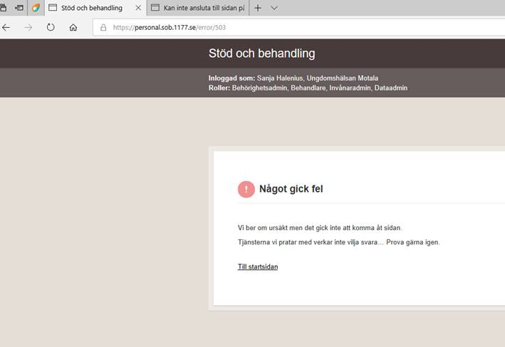
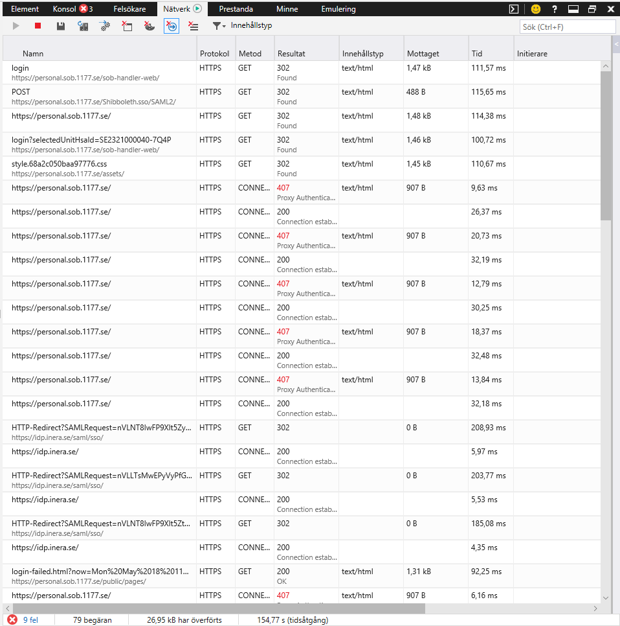
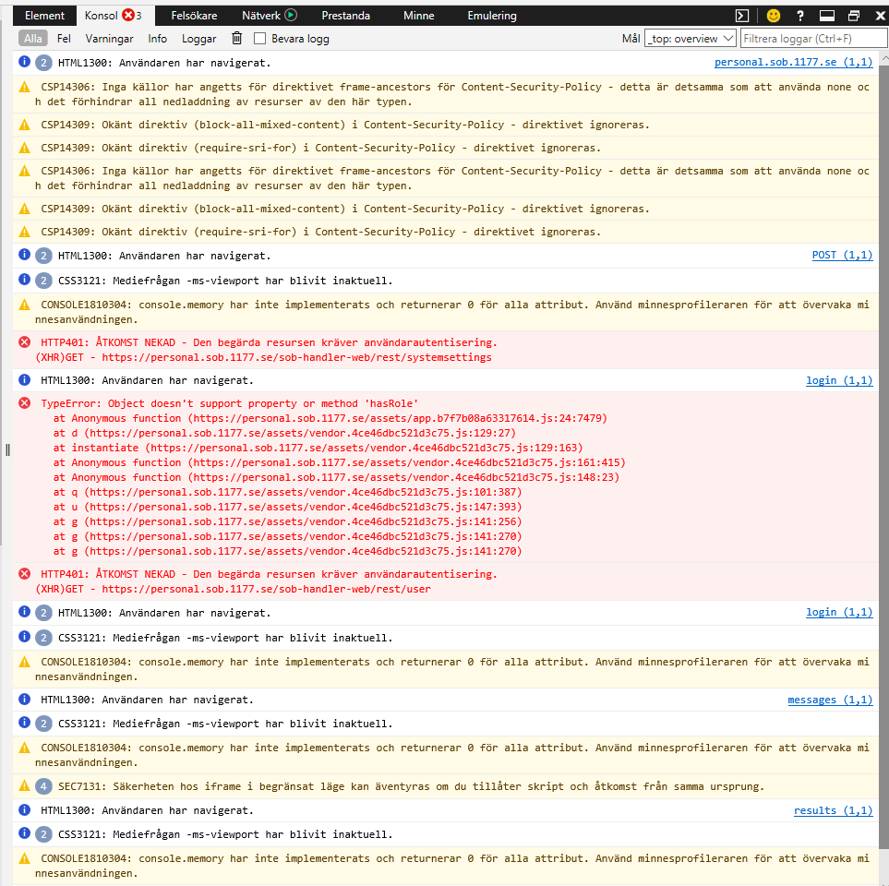
Bra exempel vid felanmälningar
Region Östergötland har skickat in väldigt bra underlag när de felanmälde ett ärende
Felsökningen kunde starta direkt

Slide 9
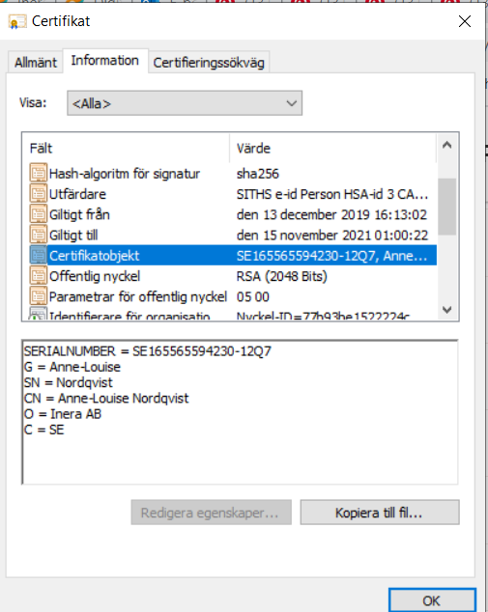
Information som behövs vid felanmälningar
HSA-id på den som är inloggad
IP-adress
Klockslag
Informationen från webkonsolen

Slide 10
Agenda
Information från förvaltningen
Regional felsökning
LoA
Nya rutiner kring förbättringsförslag
SOBCAST
Gallringsrutiner
Anmälda frågor

Slide 11
Information om kommande förändringar för SITHS-kort LoA-nivåer
LoA = Level of Assurance Tillförlitlighet.
Hur tillförlitlig processen för att ge ut SITHS-kort är
"Vanliga" SITHS-kort har LoA-nivå 3
SITHS reservkort har oftast LoA-nivå 2
Applikationer som innehåller personuppgifter/patientuppgifter ska enbart tillåta LoA-nivå 3
Förändringen träder i kraft 9 december 2020

Slide 12
Forts LoA-nivåer
När personal loggar in till Stöd och behandling skickas användaren till en s k IdP (identitetshanterare). Där görs en kontroll av informationen som finns på SITHS-kortet som användaren loggat in med
En "inträdesbiljett" skapas utifrån informationen som finns hos IdP:n om användaren
"Inträdesbiljetten" skickas tillbaka till Stöd och behandling som kollar att den innehåller rätt uppgifter för att få åtkomst till Stöd och behandling

Slide 13
Forts LoA-nivåer
Under september kommer vi att få statistik över hur många kort med LoA-nivå 2 som loggar in till Stöd och behandling
Vi kommer att informera om detta på kommande användarforum - blir antagligen en stående punkt på agedan
Frågor?

Slide 14
Agenda
Information från förvaltningen
Regional felsökning
LoA
Nya rutiner kring förbättringsförslag
SOBCAST
Gallringsrutiner
Anmälda frågor

Slide 15
Förbättringsförslag
Huvudfokus: uppdatera ramverket i hela tjänsten samt genomföra driftstabiliserande åtgärder.
Utvecklingstakten har tidigare varit relativt hög och vi behöver därför nu och under en tid framåt ägna oss åt att säkra driftmiljön.
När det kan tänkas bli aktuellt med fortsatt utveckling utifrån funktionella krav planerar vi att ändra arbetssättet och arbeta utifrån fokusområden. Det kommer då bli aktuella att kontakta användare i någon form (ex-vis via referensgruppen).
nuläge kring fokusområdet, hur ser behoven ut i dag?
Stöd och behandlings backlog – ärenden som rör fokusområdet
materialet ni skickat in – önskemål som rör fokusområdet
eventuella krav från SKR
lagar och regler

Slide 16
Förbättringsförslag
Huvudfokus: uppdatera ramverket i hela tjänsten samt genomföra driftstabiliserande åtgärder.
Vi kommer därför vänligt undanbe oss förbättringslag fram tills vi når det läget då vi påbörjar arbetet med fokusområden. Vi ser stora vinster om ni inom regionerna samlar in och förvaltar de förbättringsförslag era användare kommer med under tiden.
Förbättringsförslag marineras och itereras nära användarna
Lättare att se hur stort önskemålet är inom regionen
Skapa en förståelse för hur varje förbättringslag måste prioriteras mot varandra
Lättare att hålla förbättringsförslag aktuella och uppdaterade

Slide 17
Förbättringsförslag
Huvudfokus: uppdatera ramverket i hela tjänsten samt genomföra driftstabiliserande åtgärder.
För att underlätta detta arbete för er har vi skapat en sida på den nationella förvaltningens informationssida där vi listar och förklarar de fokusområden vi arbetar utifrån, vi förklarar även hur vi skriver förbättringsförslag.
Hantering av förbättringsförslag inom regionen

Slide 18
Agenda
Information från förvaltningen
Regional felsökning
LoA
Nya rutiner kring förbättringsförslag
SOBCAST
Gallringsrutiner
Anmälda frågor

Slide 19
Sobcast i höst?

Slide 20
Agenda
Information från förvaltningen
Regional felsökning
LoA
Nya rutiner kring förbättringsförslag
SOBCAST
Gallringsrutiner
Anmälda frågor

Slide 21
Gallringsrutiner – nytt beslut
Vad är nytt?
Från 2020-06-04 gäller att rekommendationen från Inera AB är att gallring ska ske inom 24 månader efter att ett stöd- eller behandlingsprogram är startat.
Vad gäller även fortsättningsvis/oförändrat? (se Bruksanvisningen)
När behandlare har avslutat invånaren i sitt moment och journalföring är gjord i verksamhetssystem ska uppgifterna för invånaren gallras från Stöd och behandling, vilket dataadministratören har behörighet att verkställa. Innan gallring görs finns möjlighet till export av invånarens data.
Vårdgivaren är ansvarig för att det finns gallrings- och exportrutiner. I ett landsting eller en kommun förutsätter sådan gallring stöd i gallringsföreskrifter som landstingets eller kommunens arkivmyndighet har meddelat.

Slide 22
Agenda
Information från förvaltningen
Regional felsökning
LoA
Nya rutiner kring förbättringsförslag
SOBCAST
Gallringsrutiner
Anmälda frågor

Slide 23
Tack för er uppmärksamhet! Finns det fördjupningsområde ni är intresserade av att höra om, skicka ett ärende till supporten och tagga med ”Användarforum”

